Slide 2
LA RENAISSANCE

Slide 3
QU'EST-CE QUE LA RENAISSANCE?
D’habitude, quand on parle de l'Italie, on évoque une période historique bien précise dans laquelle l'Italie était au centre du monde: la Renaissance.
La Renaissance est une période historique qui se développa en Italie aux alentours de 1490.
C'est pendant la période de la Renaissance, où on tente de sortir de la période sombre du Moyen Age.
C'est l’époque des grands artistes comme Michel-Ange, Raffaello, Brunelleschi, Donatello, De Vinci et de nombreux autres.
Plusieurs sont les villes fondamentales de la Renaissance en Italie mais deux sont représentatives et importantes, et par la suite nous les découvrirons.

Slide 4
CARACTÉRISTIQUES DE LA RENAISSANCE
Les caractéristiques de la Renaissance sont trois :
Redécouverte des classiques comme il est arrivé pendant l'humanisme, mais cette fois ils ont été étudiés pour être dépassés;
Renaissance des arts et des lettres;
Découvertes géographiques;

Slide 5
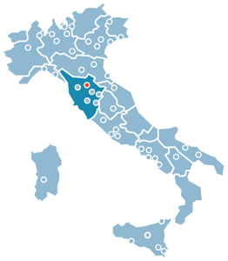
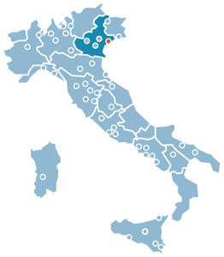
LES VILLES DE LA RENAISSANCE
Le principal centre de la Renaissance italienne fut Florence, mais elle se développa successivement aussi à Venise
Florence
Venise

Slide 6
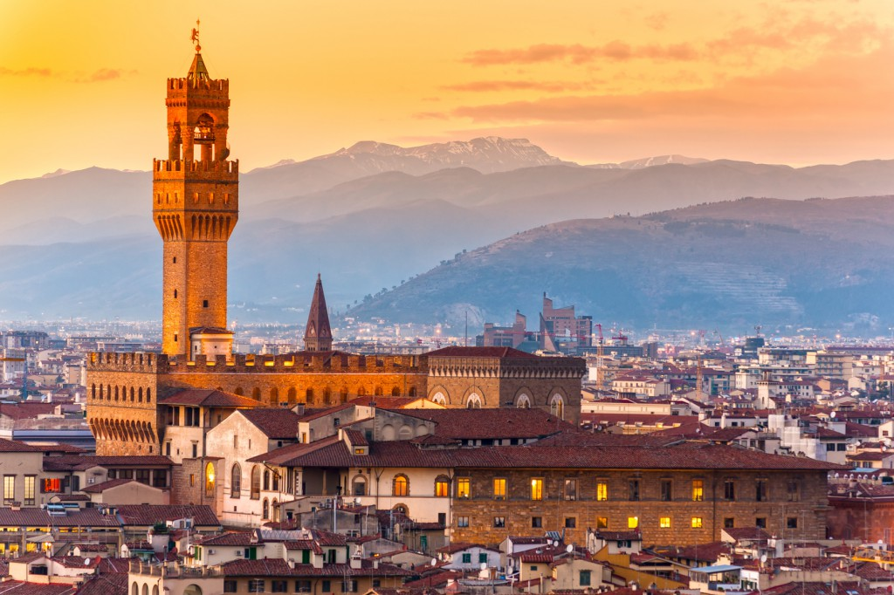

Slide 7
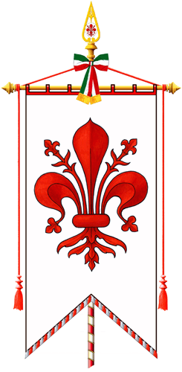
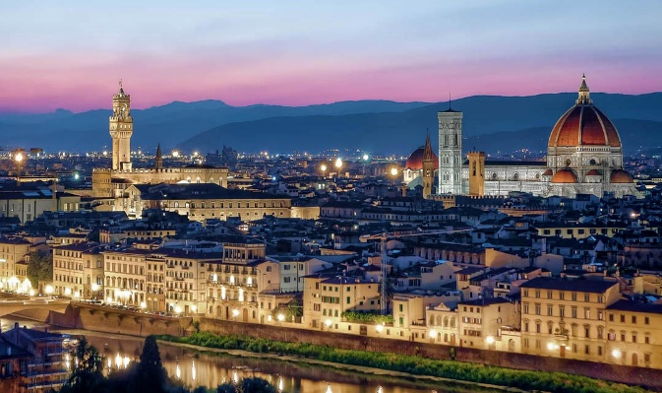
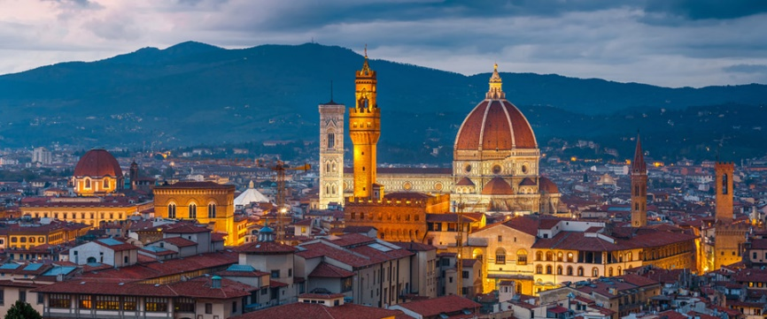
FLORENCE
Florence a été une des plus importantes seigneuries italiennes, grâce à la famille des Médecis, riches banquiers. Florence est définie le berceau de la Renaissance atteignant ainsi les meilleurs niveaux de développement économique et culturel.
L'histoire de la ville est encore plus évidente dans les œuvres d'art de grands artistes comme Giotto, Brunelleschi, Botticelli et Michel-Ange.
Du XIV au XVII siècle Florence exerça un pouvoir économique et politique très fort en Europe.

Slide 8
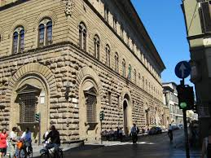
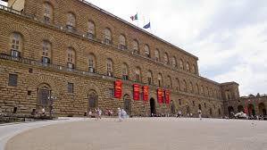
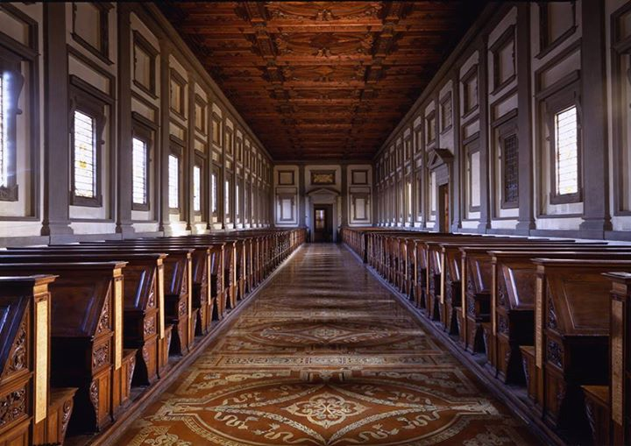
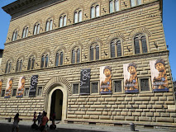
Palais
Médicis-Riccardi
Palais Pitti
Pendant cette période des bâtiments prestigieux ont été construits qui témoignent la splendeur de ses banquiers: les Palais de Rucellai, Étrangle, Gondi, Médecis-Riccardi, Pandolfini, Pitti et le Jardin de Boboli, sans oublier la Sacristie de Saint Lorenzo, les Chapelles funèbres des Médicis et la Bibliothèque Laurenziana.
Palais Étrangle
Bibliothèque Laurenziana

Slide 9
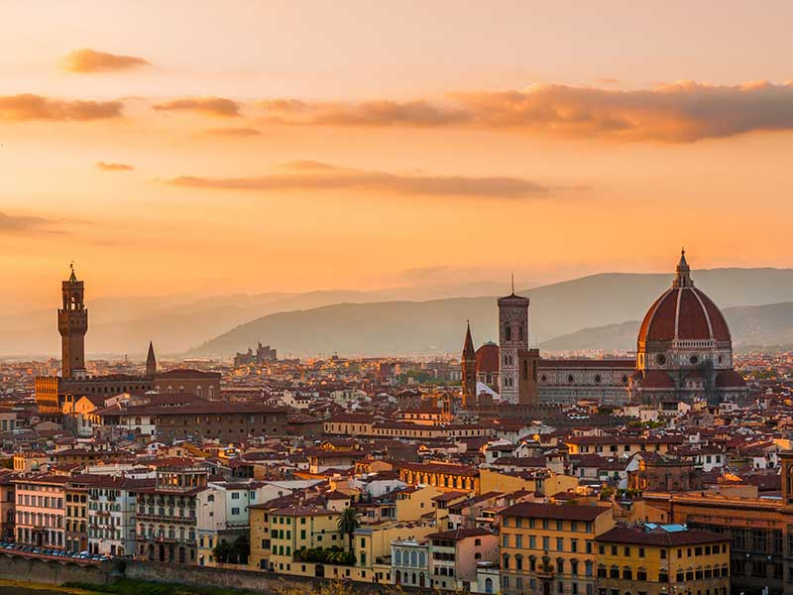
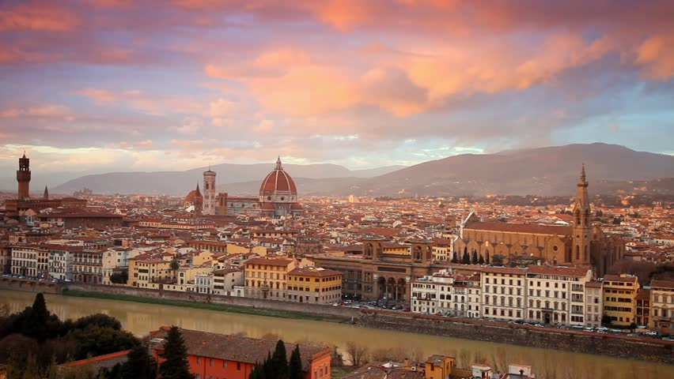
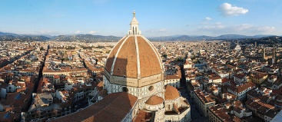
Florence a eu une influence immense dans le développement de l'architecture et des beaux-arts, d’abord en Italie et puis en Europe. C‘est justement dans le contexte florentin qu’est née la Renaissance . Ainsi ce patrimoine confère à Florence des qualités historiques et esthétiques exceptionnelles.

Slide 10
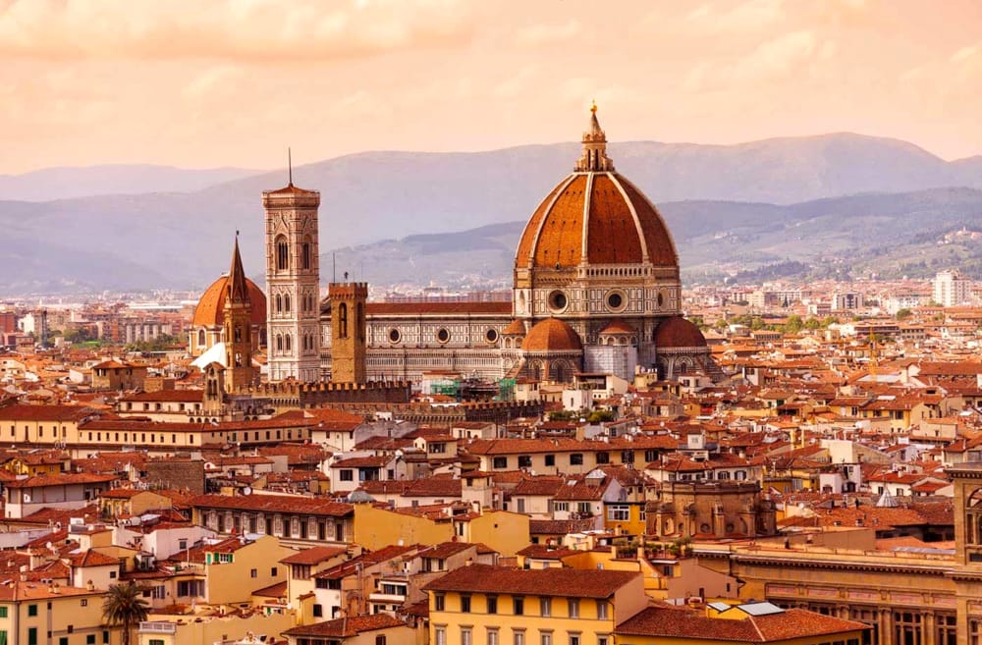
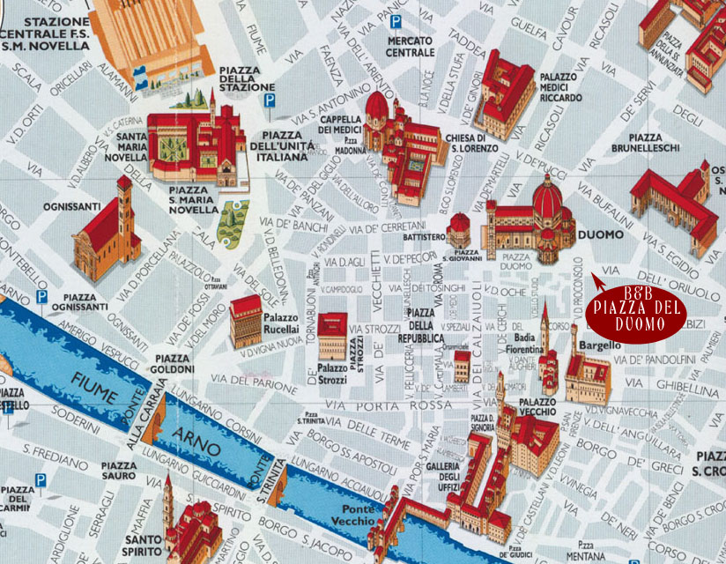
Le Centre Historique de Florence peut être perçu comme un centre d'importance sociale et urbaine singulière, résultat d'une créativité persistante et durable qu'il intéresse musées, églises, immeubles et œuvres d'art de la valeur incommensurable.

Slide 11
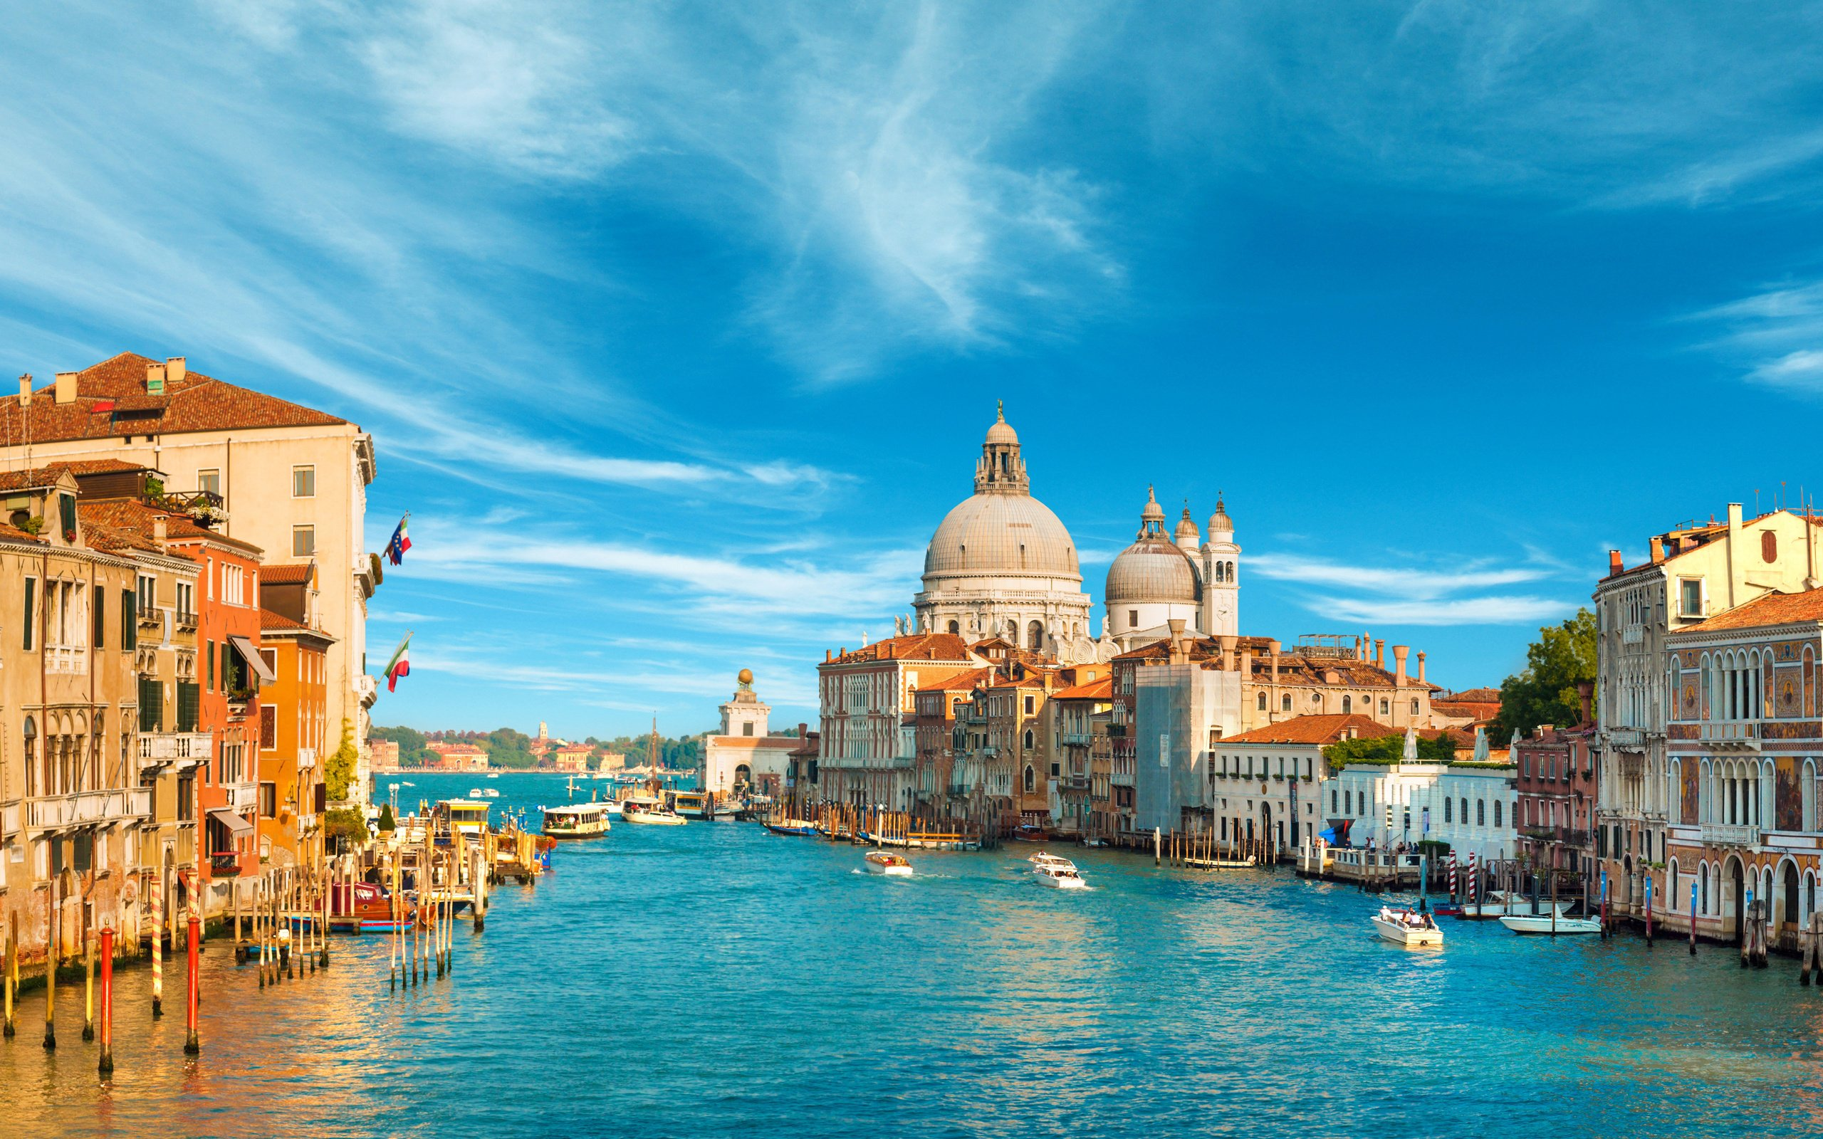
"Si je devais chercher un mot qu'il remplace "musique" je pourrais penser à Venise" seulement.
Friedrich Nietzsche.

Slide 12
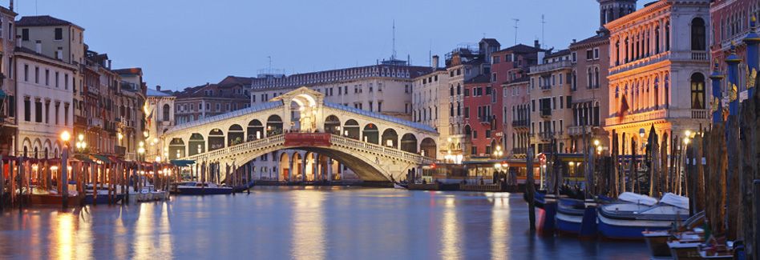
VENISE
Venise est un chef-d'œuvre du génie humain créateur.
C’est un exemple exceptionnel de construction et de complexe architectural, technologique et paysager comme témoignage d'importantes étapes de l'histoire humaine.

Slide 13
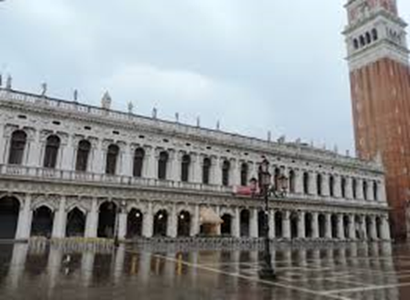
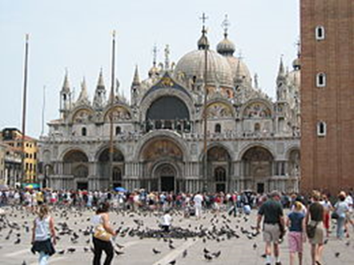
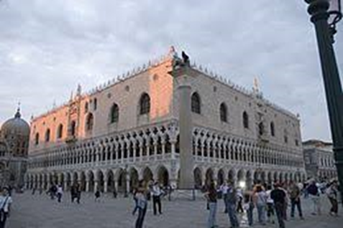
Bibliothèque Marciana
Venise possède une série incomparable de complexes architecturaux qui rappellent l'apogée de la splendeur de la République, des grands monuments comme Place Saint Marco et la Piazza, la Basilique, le Palais Ducal, la Bibliothèque Marciana, le Musée Courir, les Procuratie Vieilles, et des résidences plus réservés dans les cours et dans les champs et dans six quartiers.
la Basilique
Palais Ducal

Slide 14
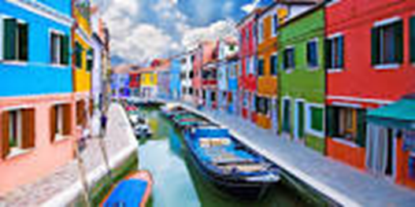
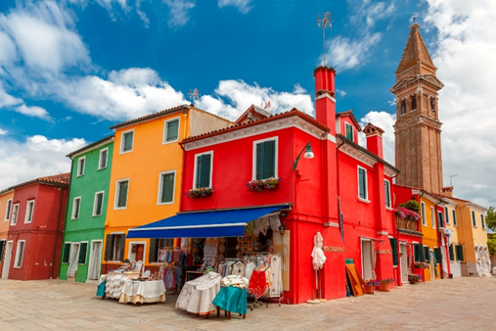
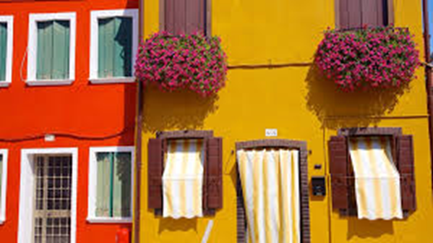
Murano
De la lagune de Venise font partie deux centres habités Murano et Burano.
Murano est composé de 7 îles, célèbres pour le verre
Burano composé de 4 Îles, célèbres pour la dentelle
Burano

